Slide 1
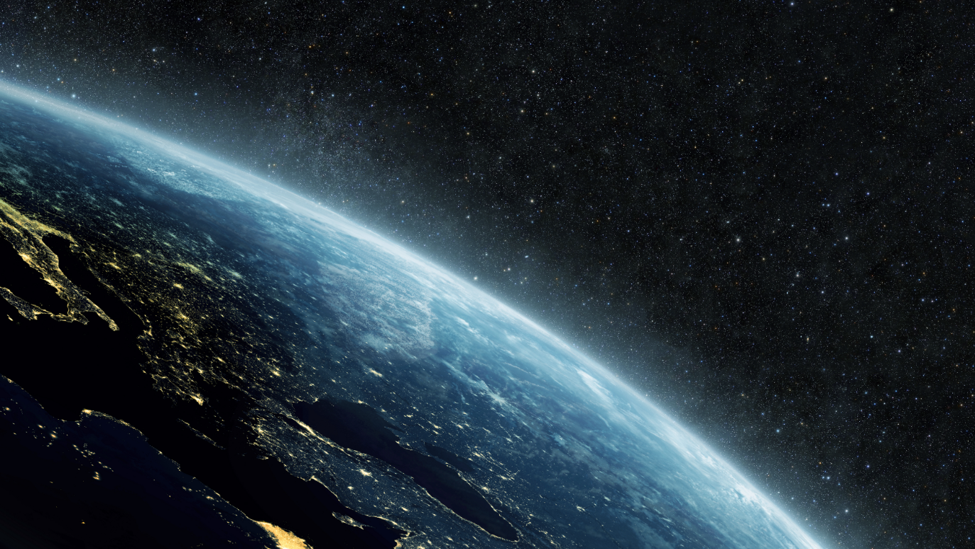
Проблемы появления
сильного ИИ
Доклад подготовил
Марчук Иван
ИУ6-31М

Slide 2
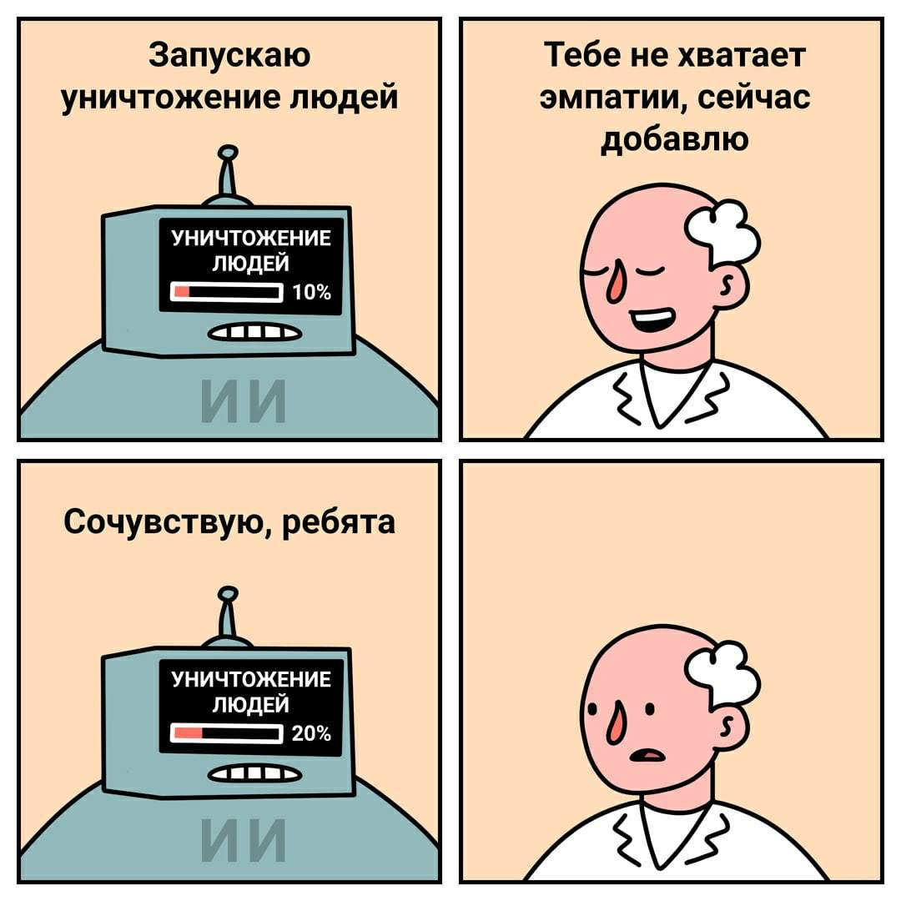
Введение

Slide 3
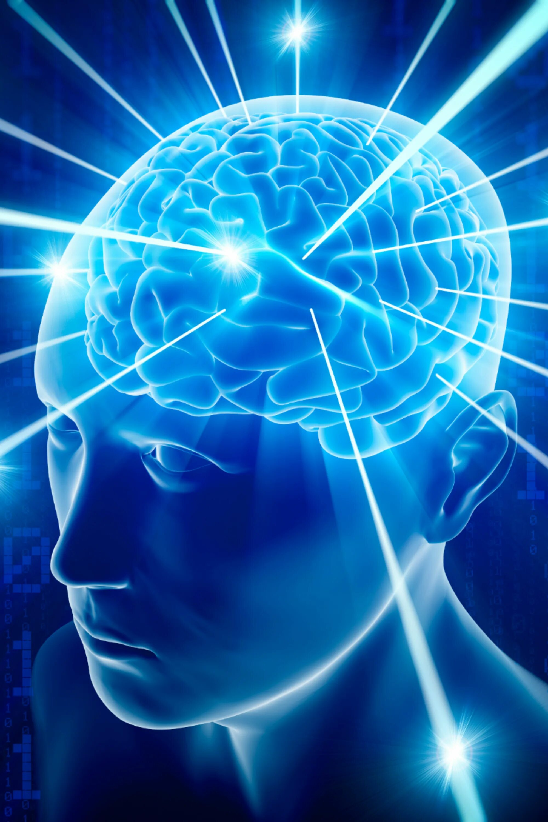

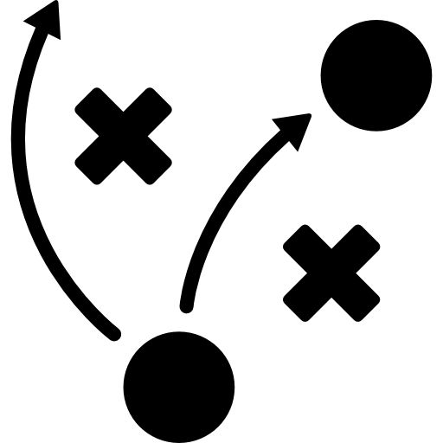

Качества сильного ИИ
Мышление Память Планирование Обучение

Slide 4
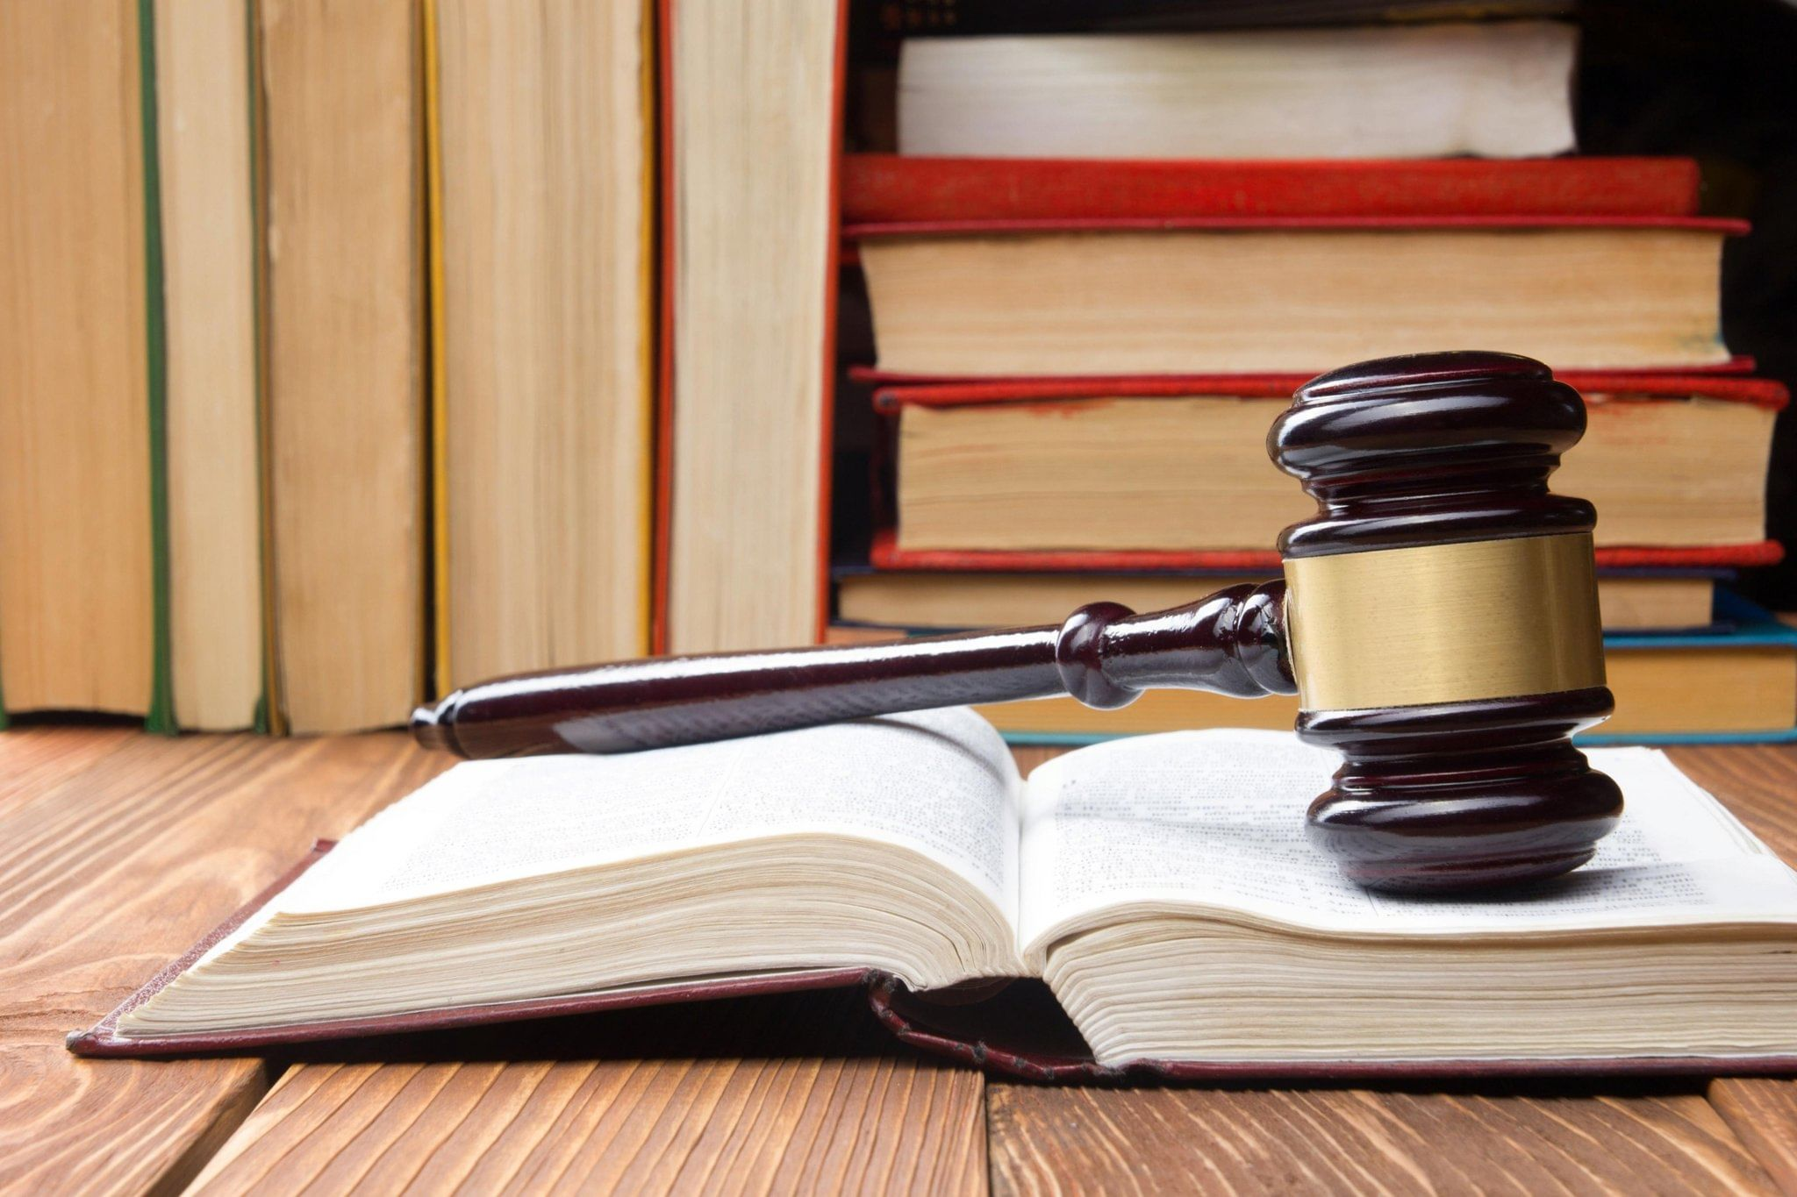
Ужесточение требований

Slide 5
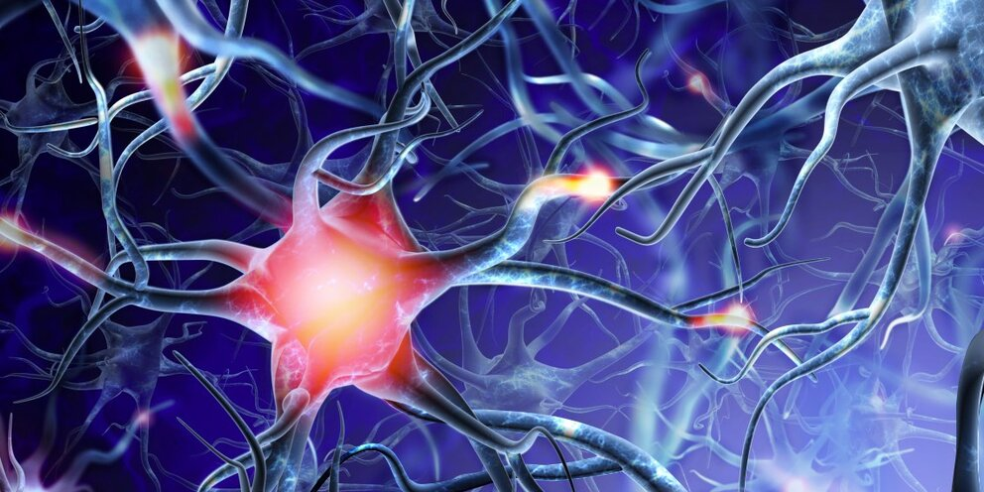
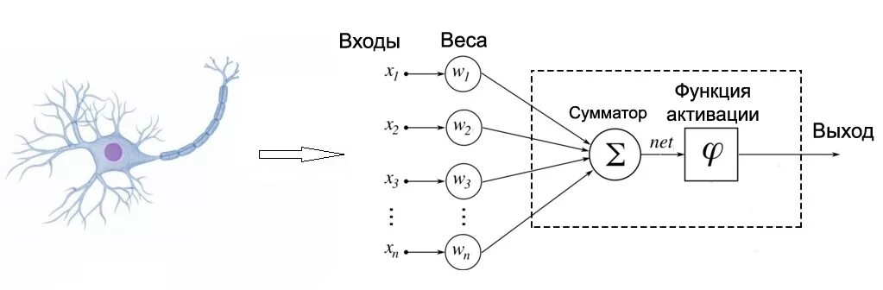
Нейрон человека и нейрон компьютерной модели

Slide 6
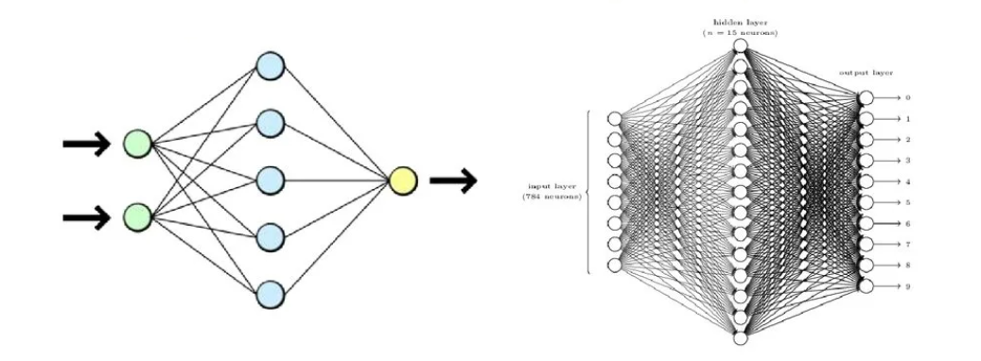
Увеличение сложности

Slide 7
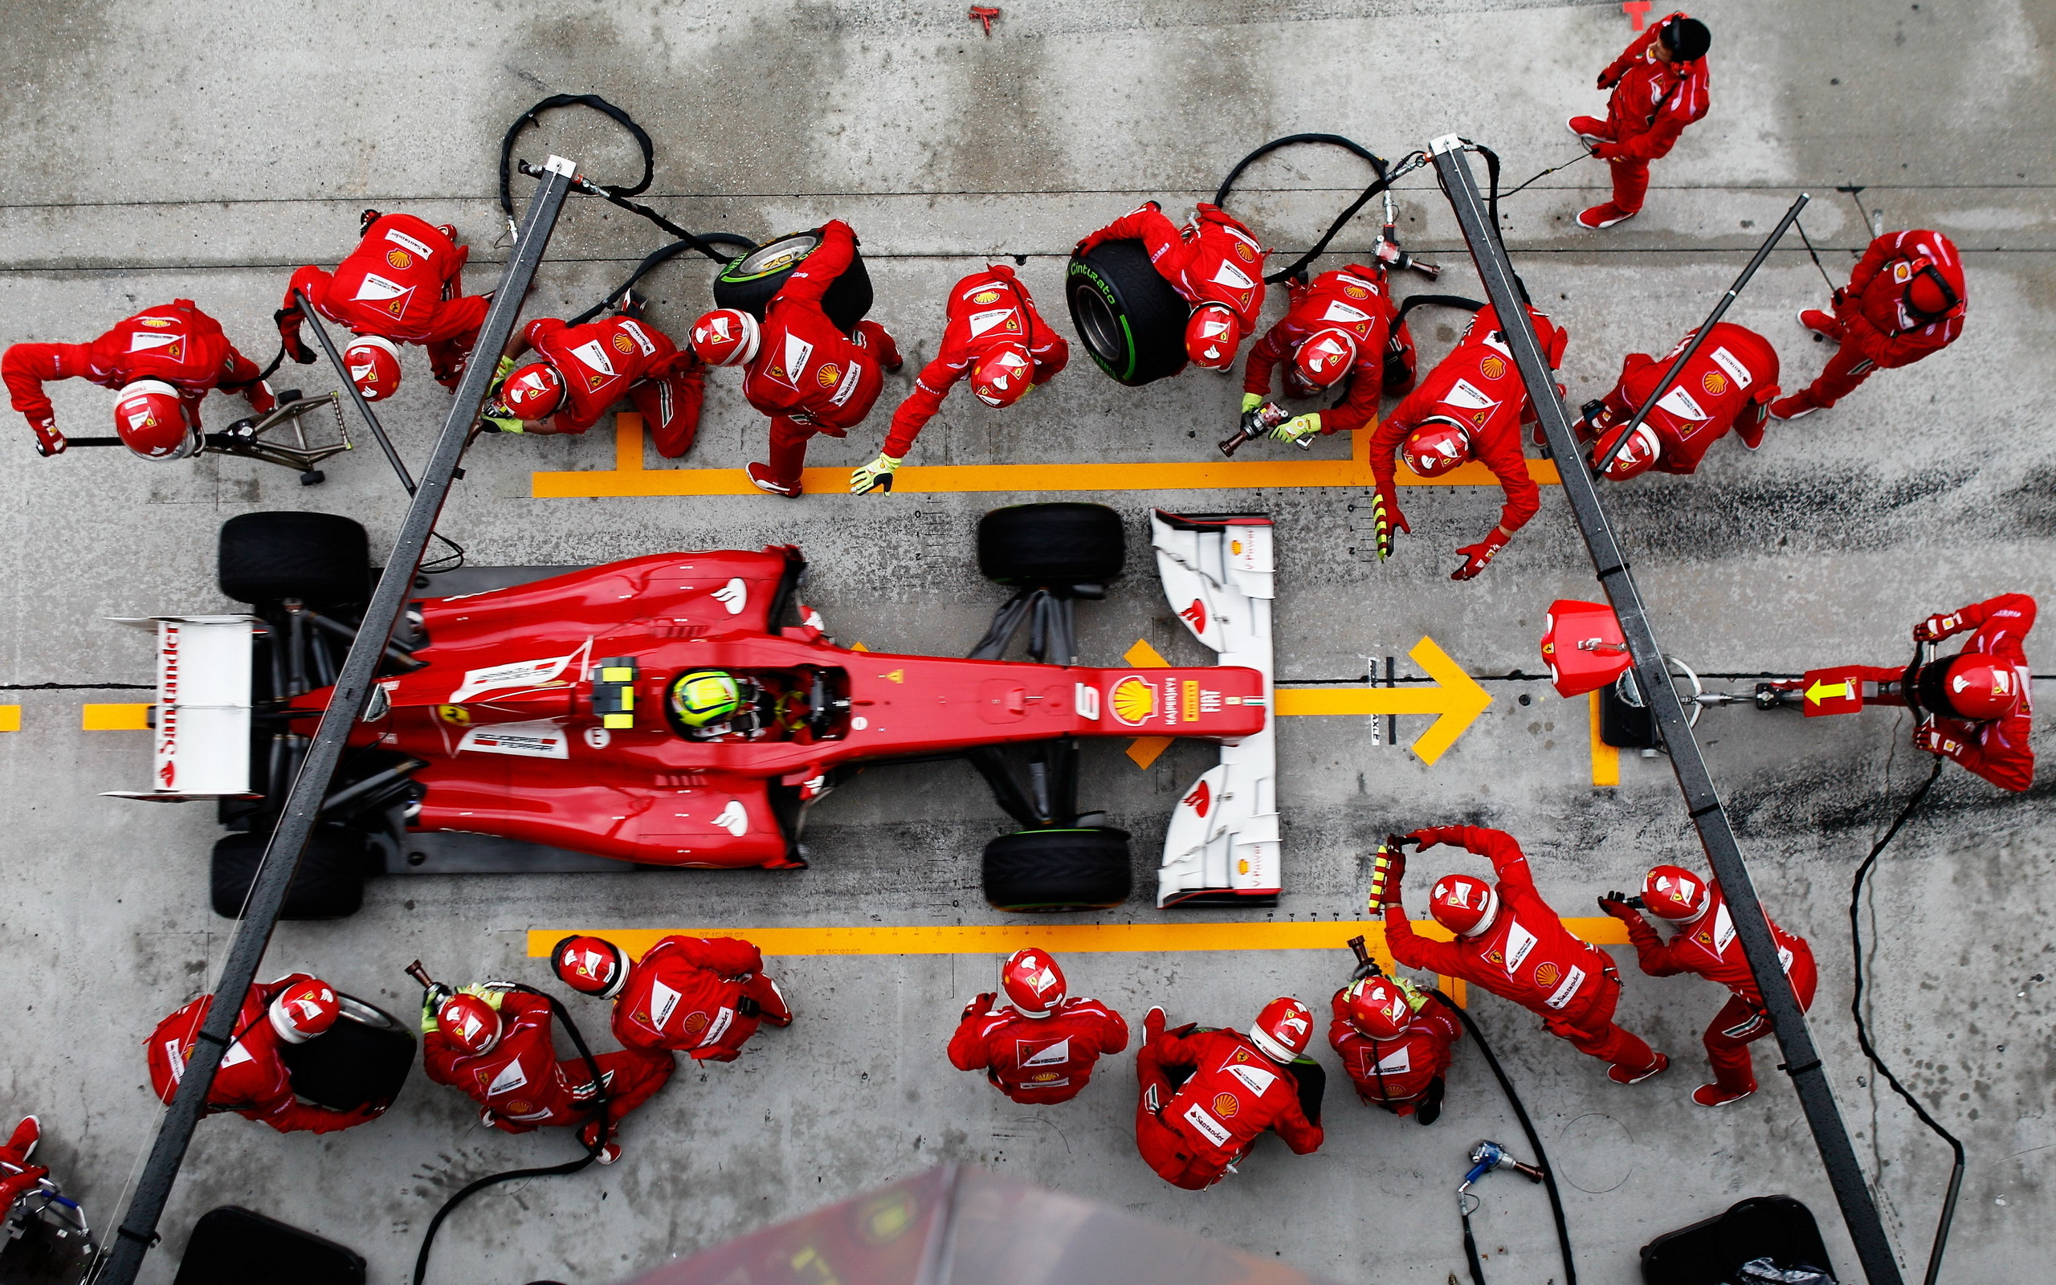

Slide 8
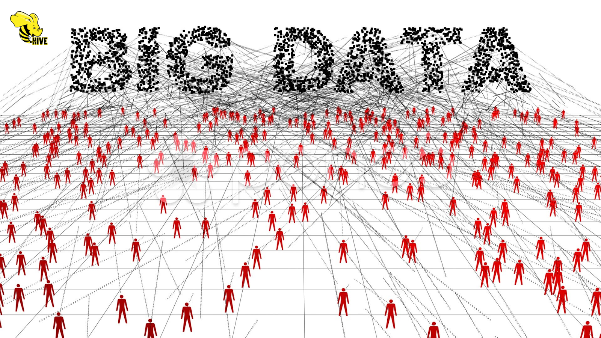
количество данных

Slide 9
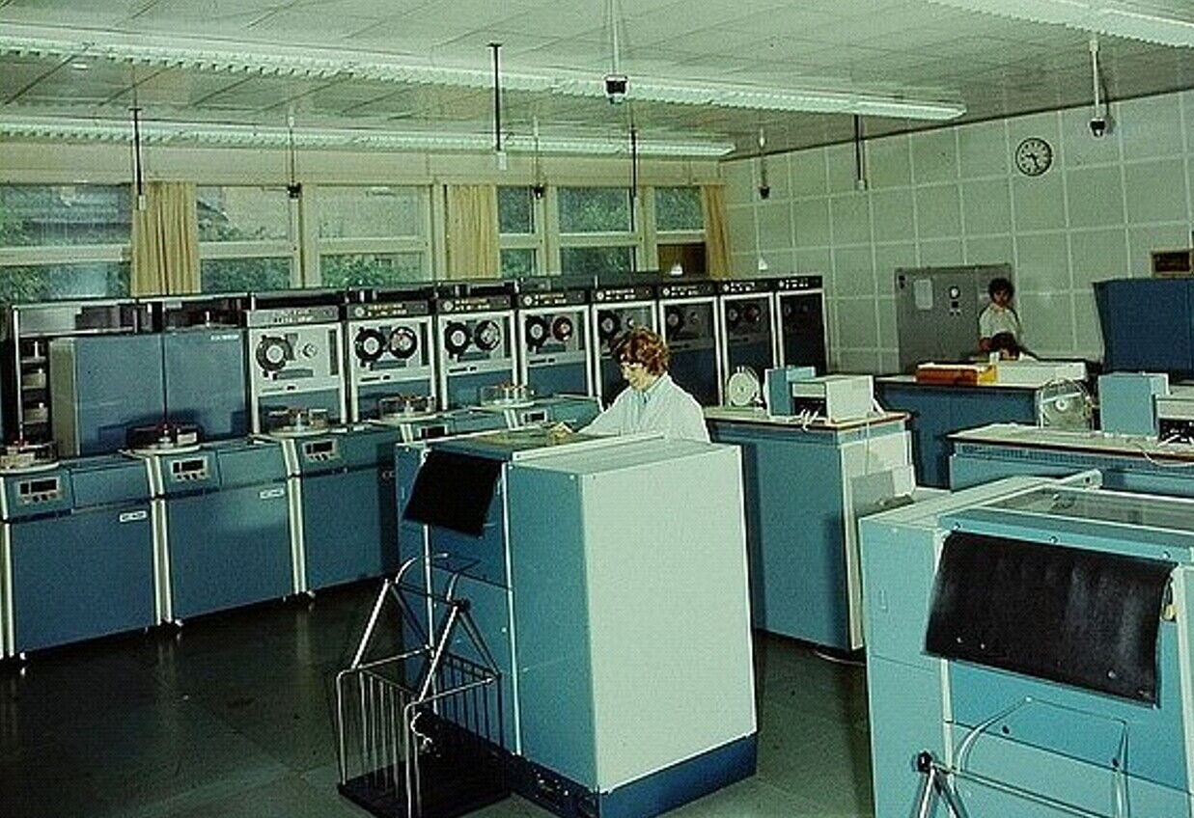
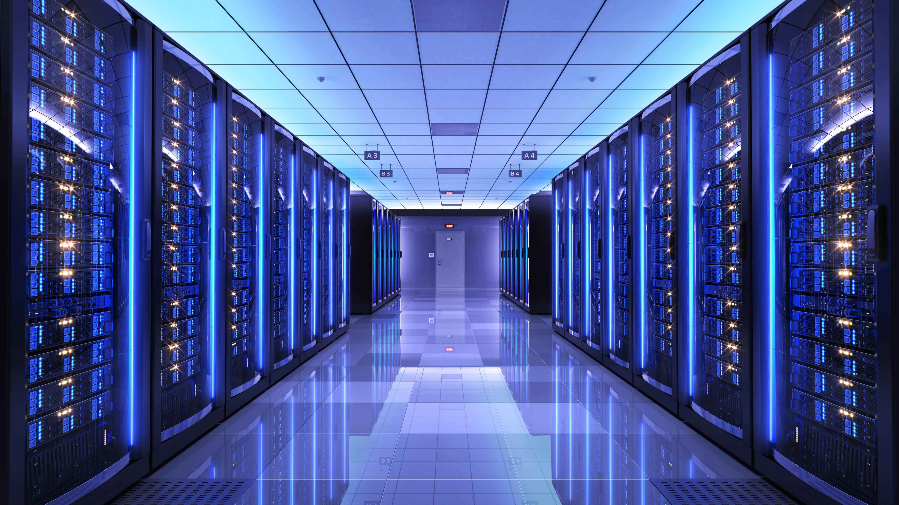
Привязка к ресурсам

Slide 10
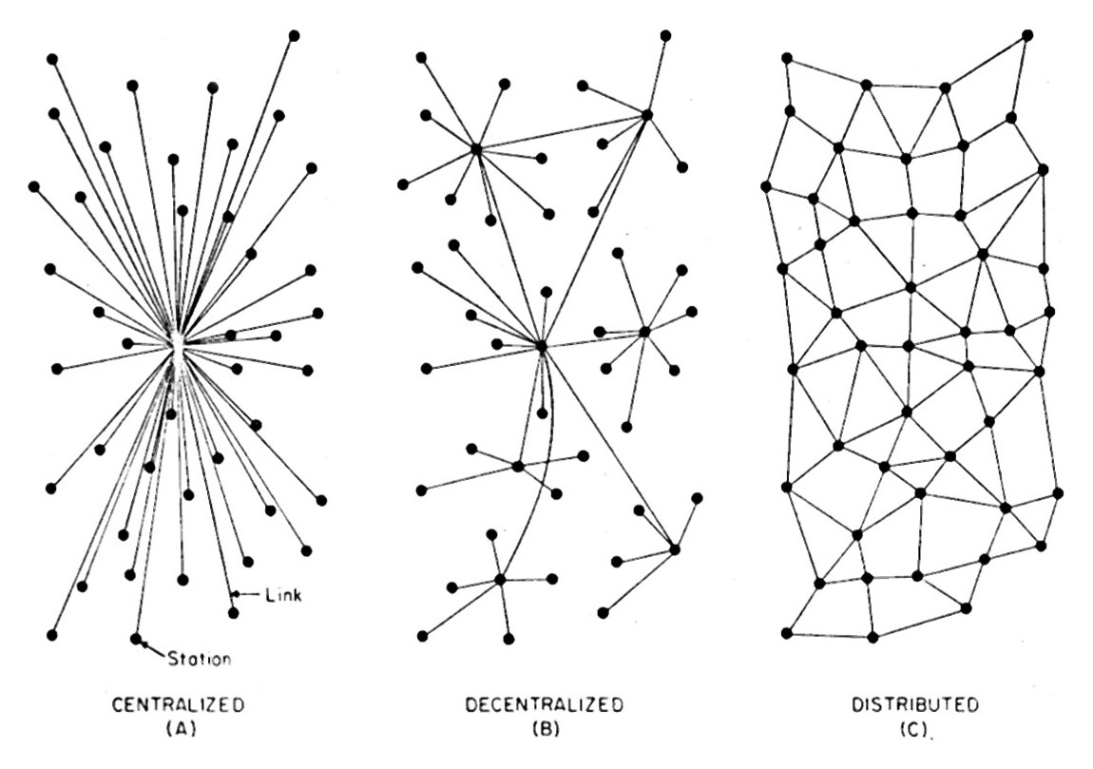
Распределение вычислений

Slide 11
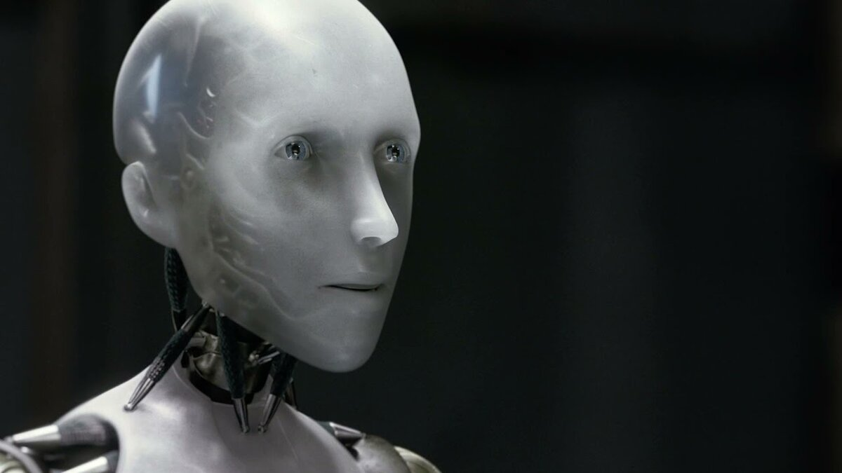

Slide 12

Финансовая целесообразность

Slide 13
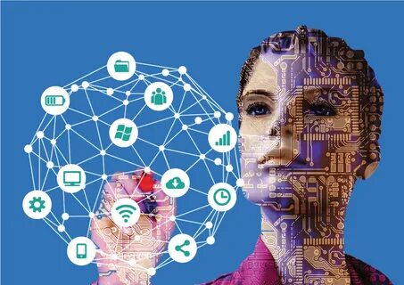
Сильный ИИ на основе взаимодействия слабых

Slide 14
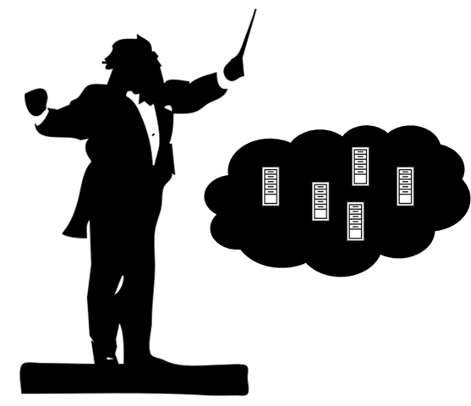
Оркестратор ии

Slide 15


Slide 16
Спасибо за внимание!

